Slide 1


Slide 2
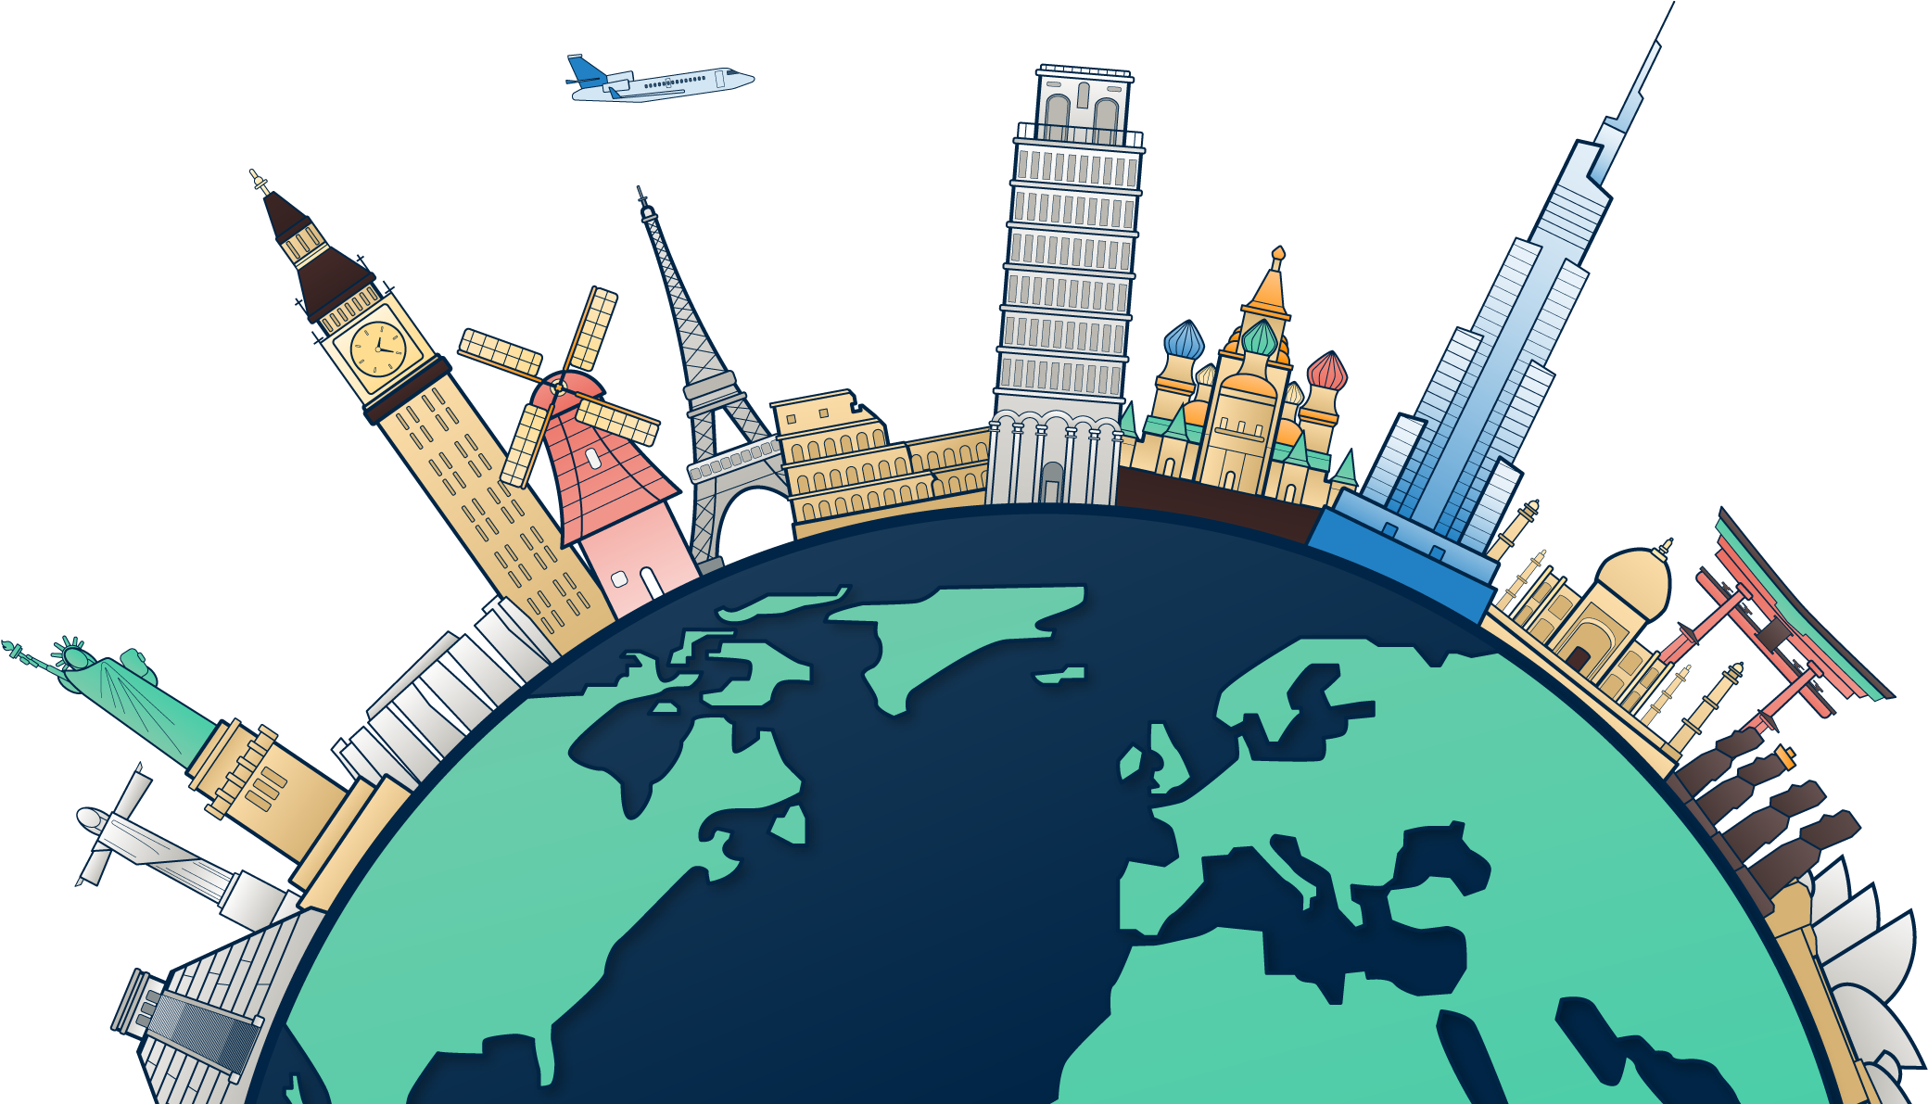
1 ТУР
О СТРАНАХ

Slide 3
Вопрос 1
Какая самая посещаемая достопримечательность в мире?
А) Большой базар в Стамбуле
Б) Лувр В Париже
В) Великая Китайская стена

Slide 4
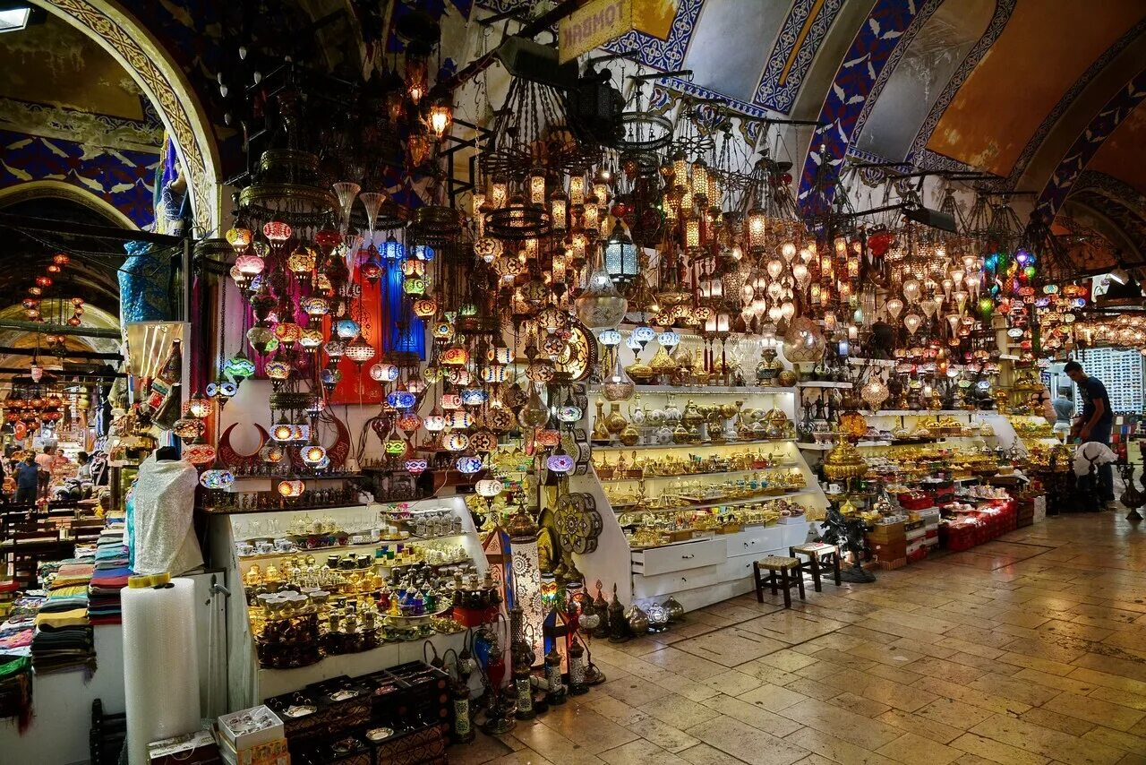
А) Большой базар в Стамбуле

Slide 5
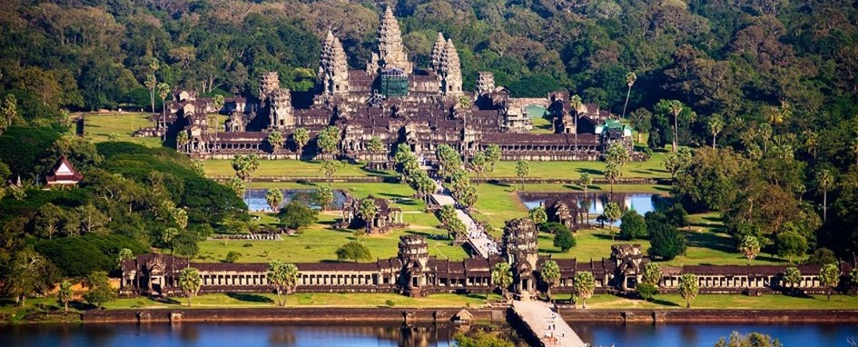
Вопрос 2
А где расположен этот знаменитый храмовый комплекс?
А) Индия Б) Камбоджа В) Вьетнам

Slide 6
Б) Камбоджа

Slide 7
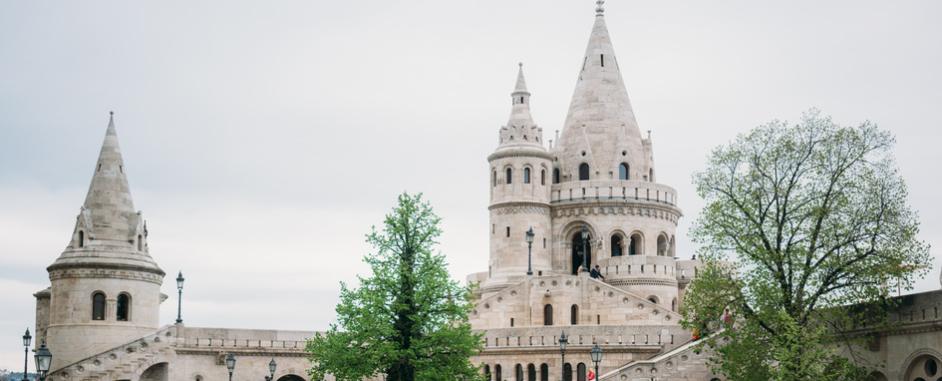
Вопрос 3
Где расположен Рыбацкий бастион?
А) Будапешт Б) Белград В) Будва

Slide 8
А) Будапешт

Slide 9
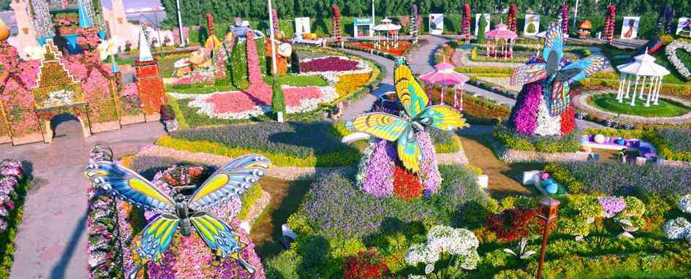
Вопрос 4
Знаете, где расположен самый большой цветочный парк в мире?
А) Бангкок Б) Дубай В) Москва

Slide 10
Б) Дубай

Slide 11
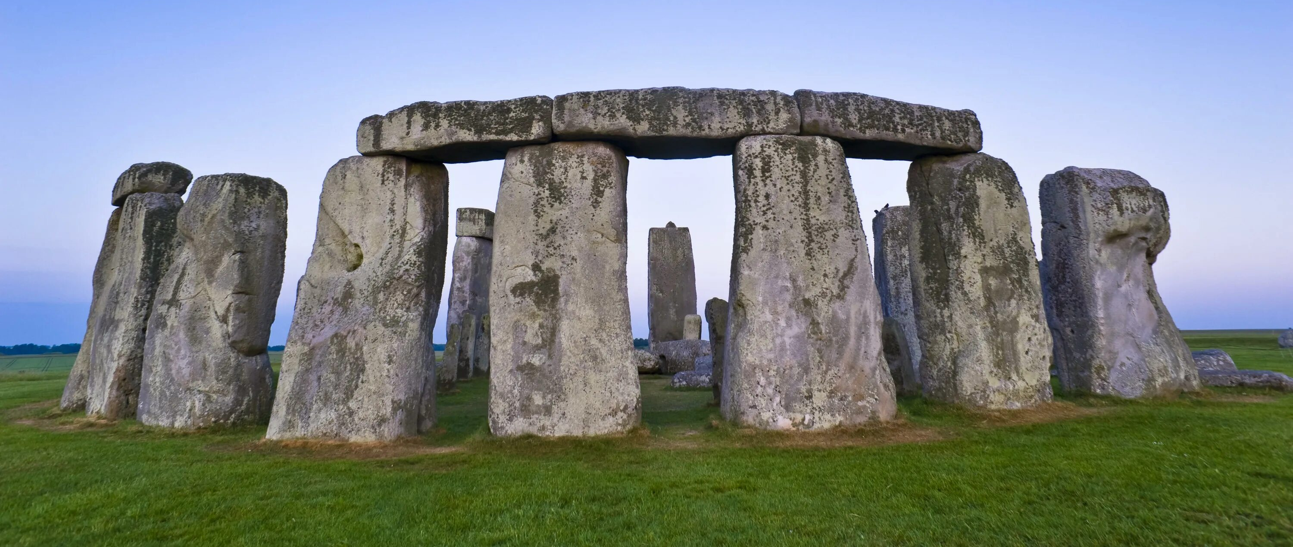
Вопрос 5
Где находится это знаменитое каменное сооружение?
А) Мексика Б) Туркменистан В) Великобритания

Slide 12
В) Великобритания

Slide 13
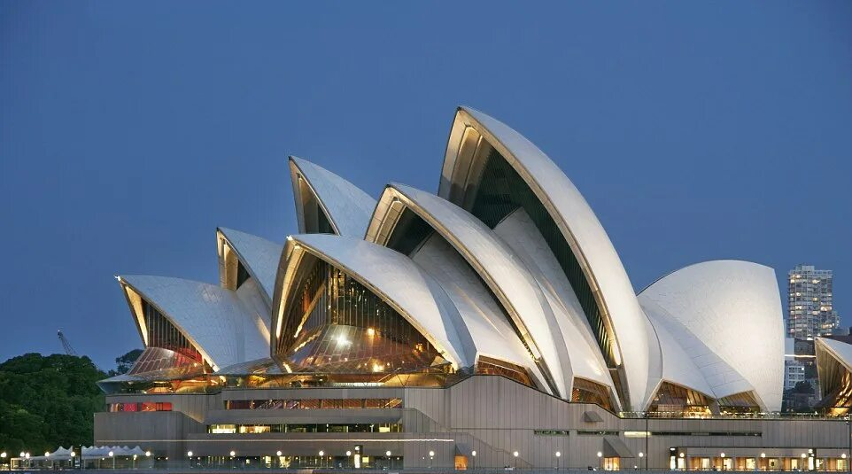
Вопрос 6
На каком метрике находится это знаменитое сооружение?

Slide 14
Австралия

Slide 15
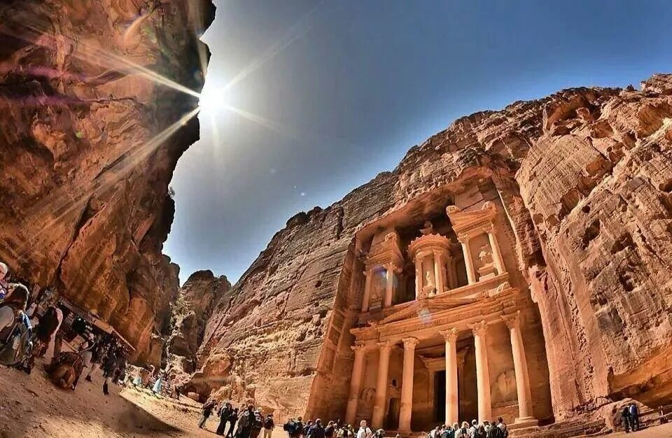
Вопрос 7
В каком государстве находится знаменитый, высеченный город в скале?
А) Йемен
Б) Иордания
В) Саудовская Аравия

Slide 16
Б) Иордания

Slide 17
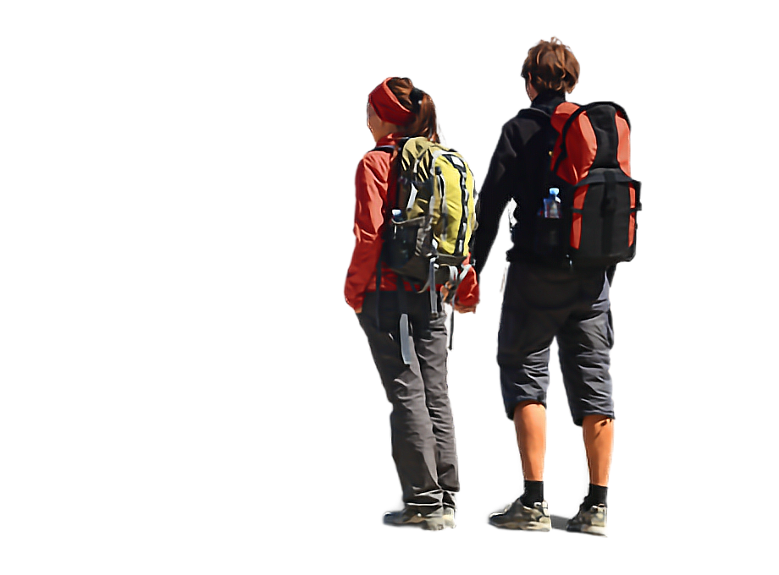
2 ТУР
Я - ТУРИСТ

Slide 18

Вопрос 1
Он в походе очень нужен,
Он с кострами очень дружен.
Можно в нем уху сварить,
Чай и кофе вскипятить.

Slide 19
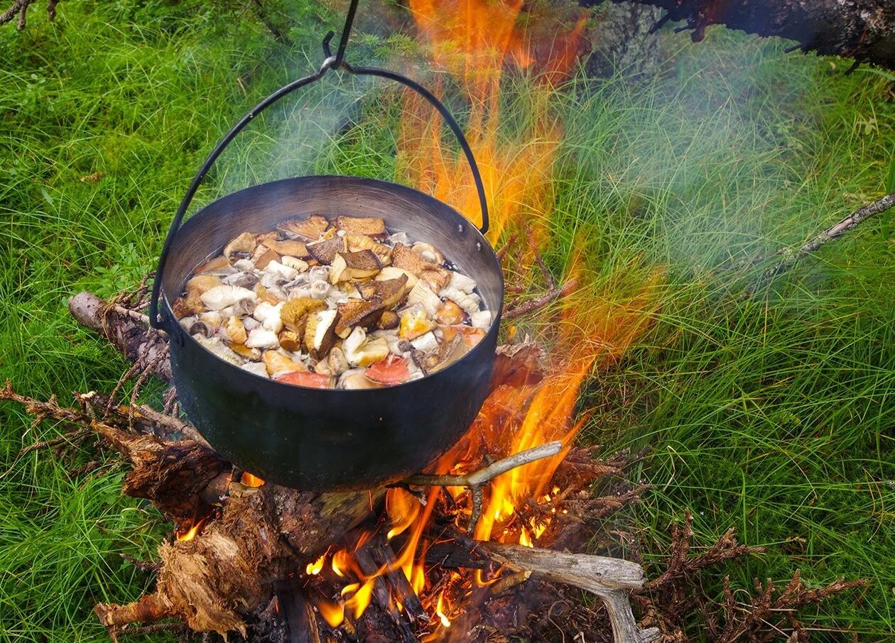
Котелок

Slide 20
Вопрос 2
Определите место в рюкзаке для сыпучих продуктов в рюкзаке.
А) В верхней части
Б) В нижней части
В) В средней части

Slide 21
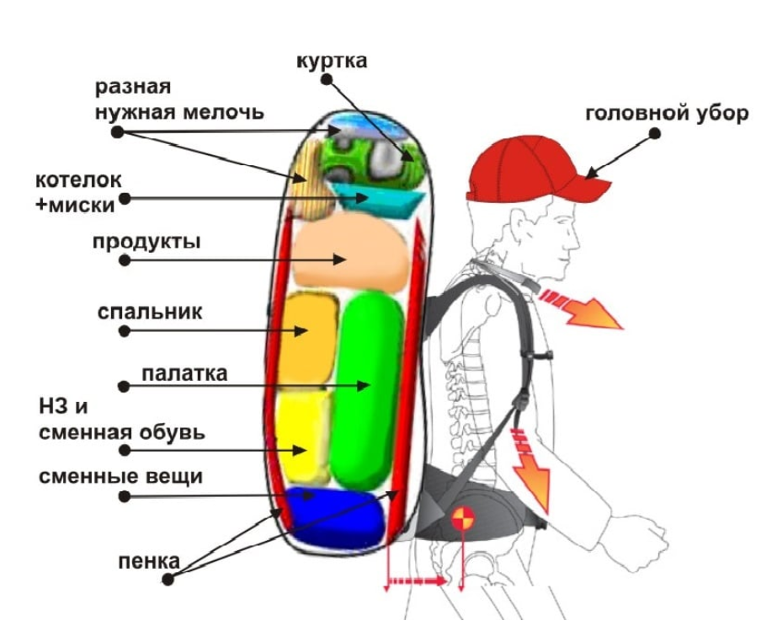
А) в верхней части

Slide 22
Вопрос 3
Верен ли следующий вывод: чем дальше от спины отодвинут рюкзак, тем тяжелее нести?

Slide 23
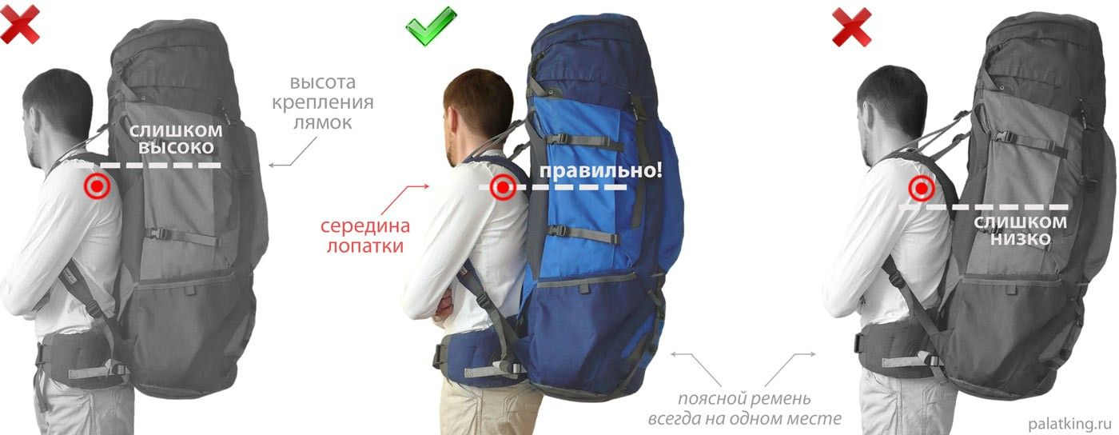
верно

Slide 24
Вопрос 4
У каждого туриста при себе должны быть КЛМН.
Что такое КЛМН?

Slide 25
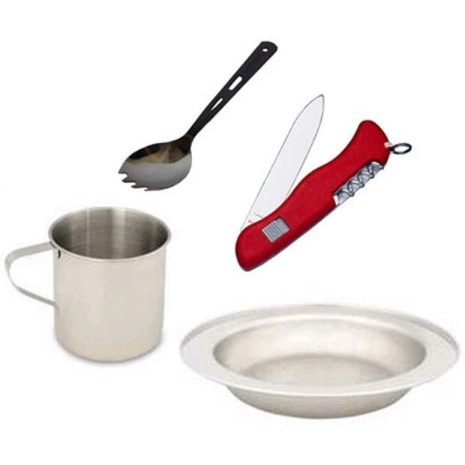
КЛМН – кружка, ложка, миска, нож

Slide 26
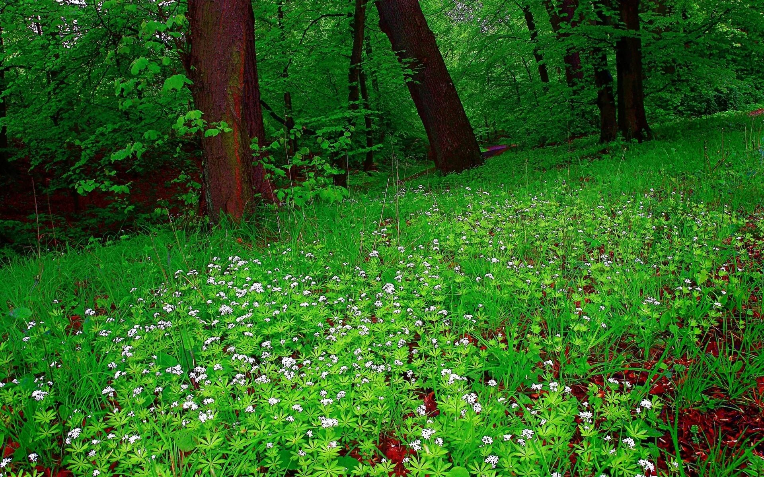
Вопрос 5
Какое растение называют другом пешеходов?

Slide 27
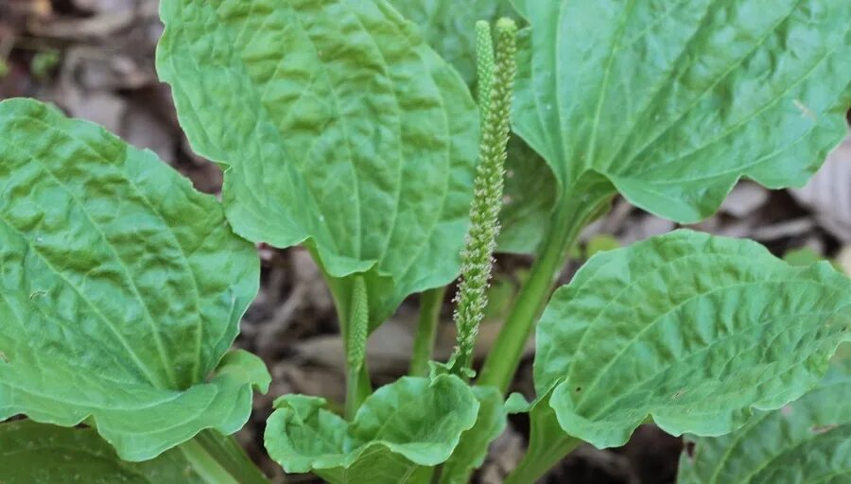
Подорожник

Slide 28
Вопрос 6
Какие герои известного детского романа Марка Твена совершили поход I категории сложности на плоту?

Slide 29
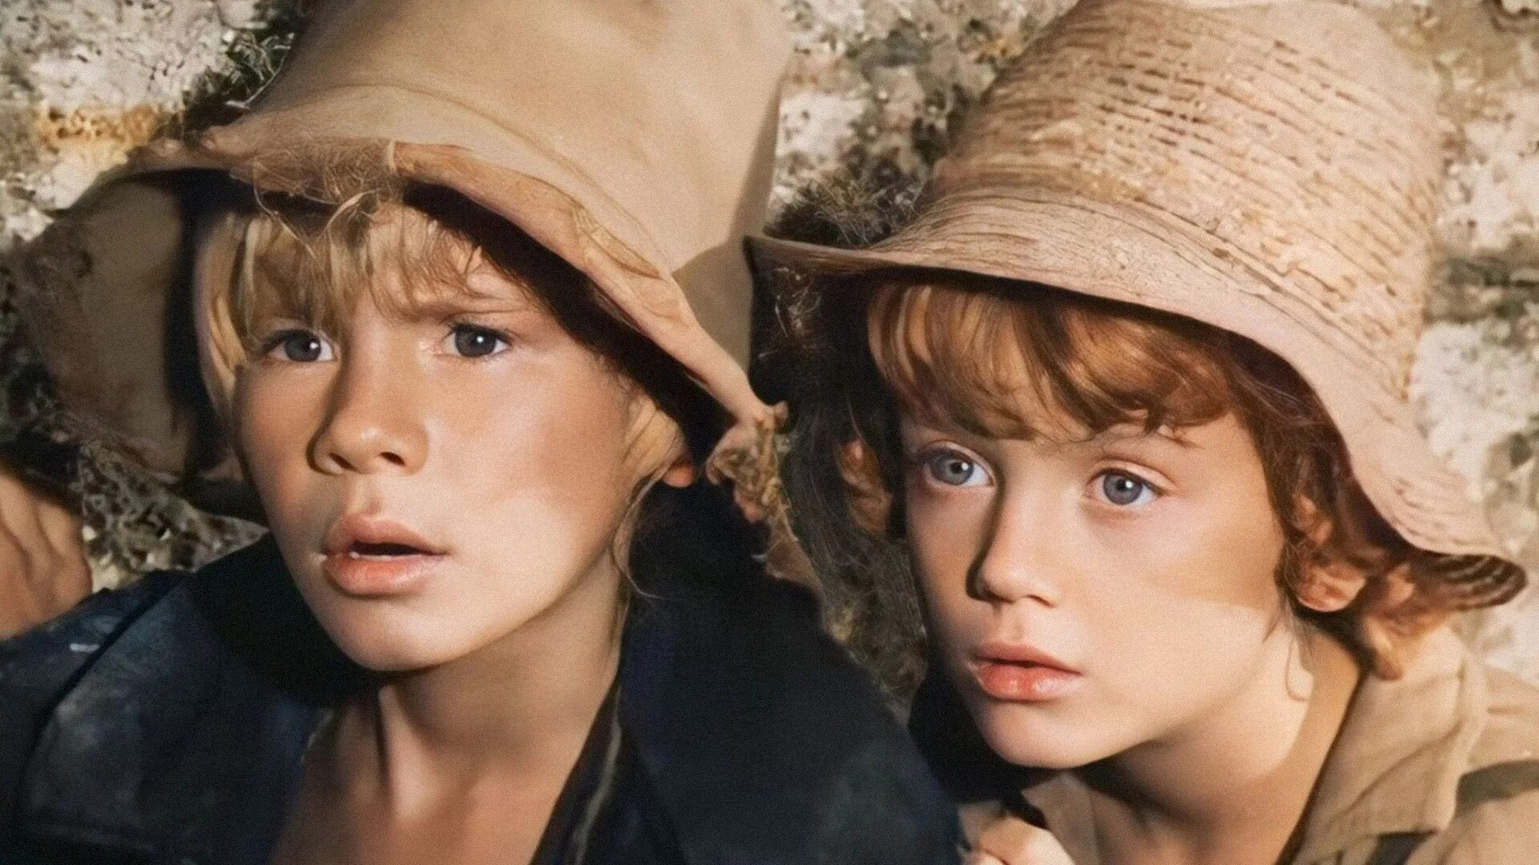
Том Сойер и Гекльберри Финн

